Slide 1
Автоматизация звуков раннего онтогенеза.
Звуки М и Мь
в слогах и словах
Автор презентации:
учитель-логопед 1КК
Шекель Марина Юрьевна

Slide 2
Повтори слоги
Ма — мо
Мо — ма
Му — мы
Мы — му
Ма — мо — му
Мо — ма — му
Му — мы — ма
Му — ма — мы
Ам — ом — ум — ым
ым — ом — ам — ум
Ум — ом — ам — ым
Ом — ум — ым — ам

Slide 3
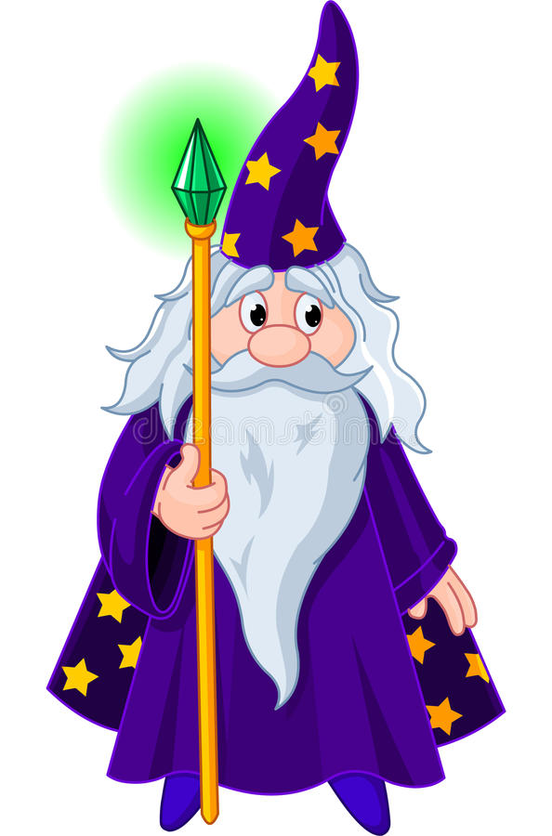
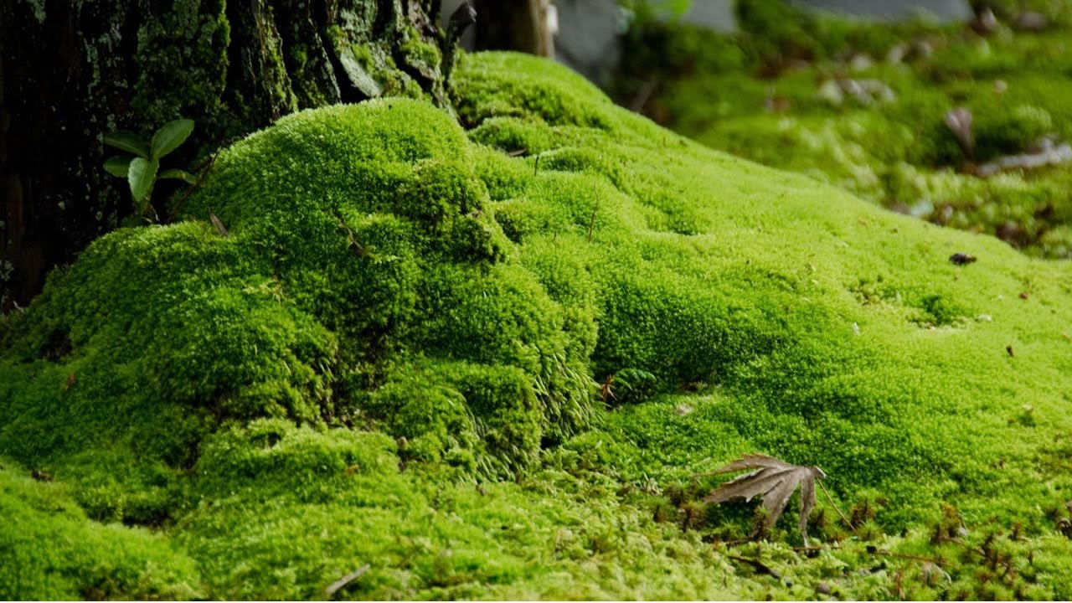
Повтори слова
мак
маг
мох

Slide 4
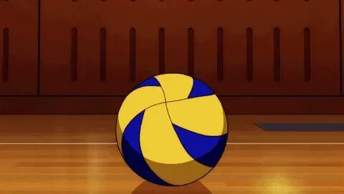
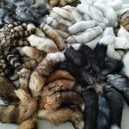
МЕЧ
МЯЧ
МЁД
МЕХ

Slide 5
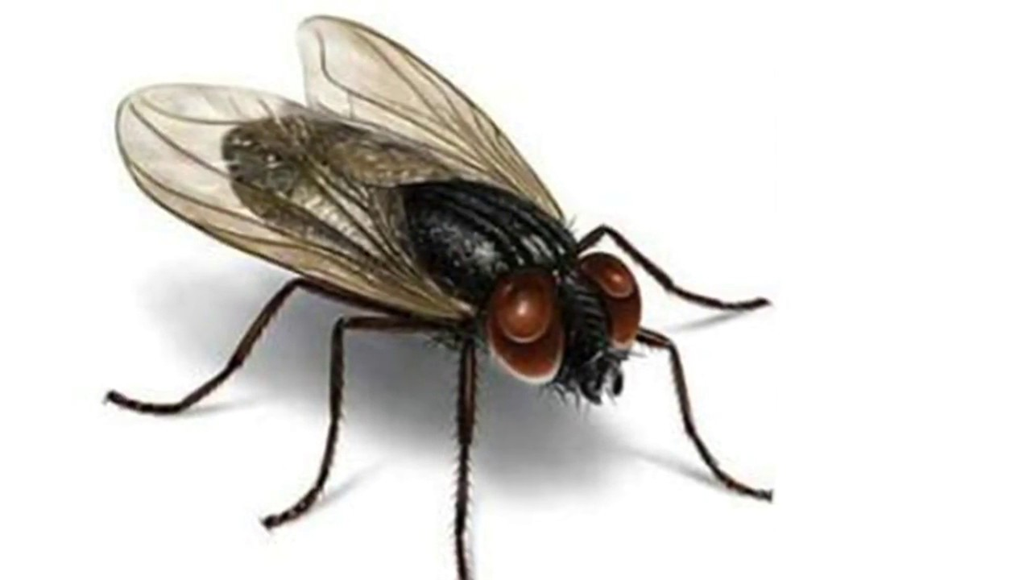
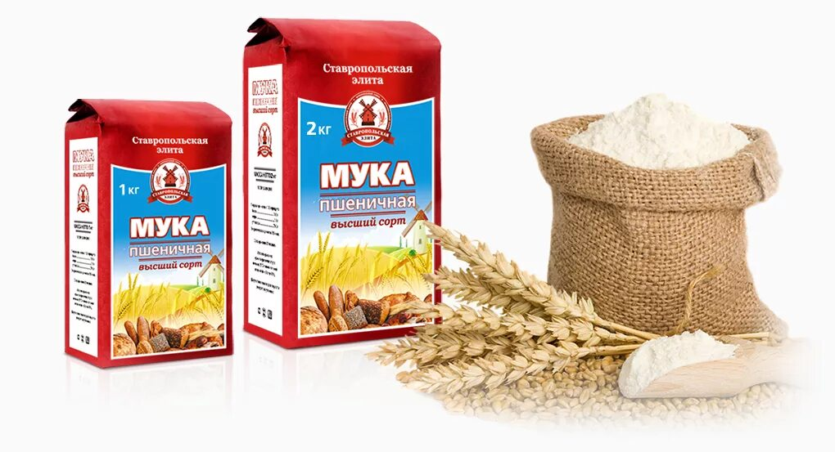
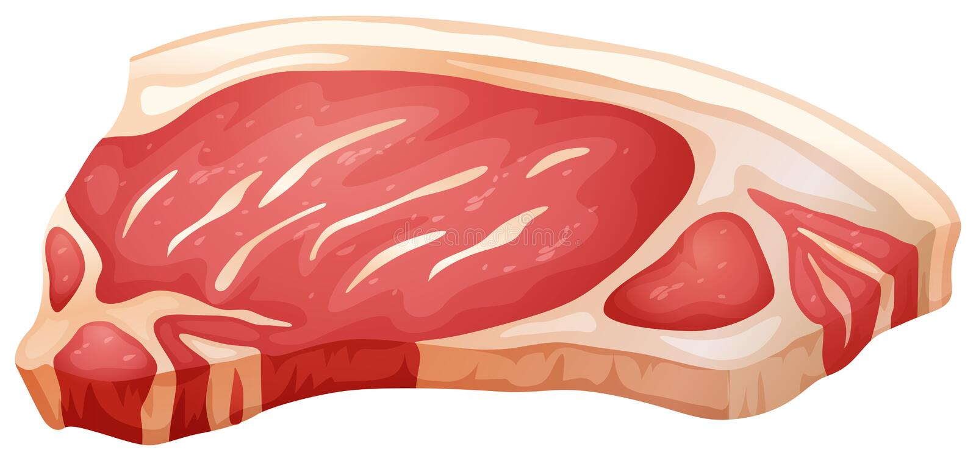
муха
мука
мясо
мода

Slide 6
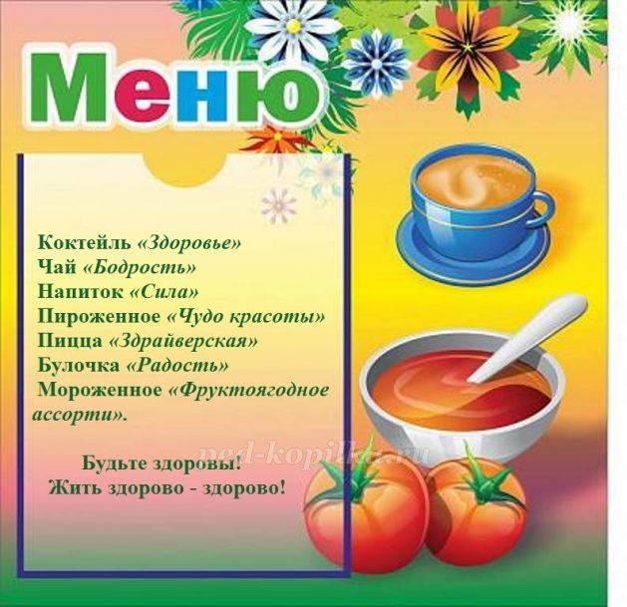
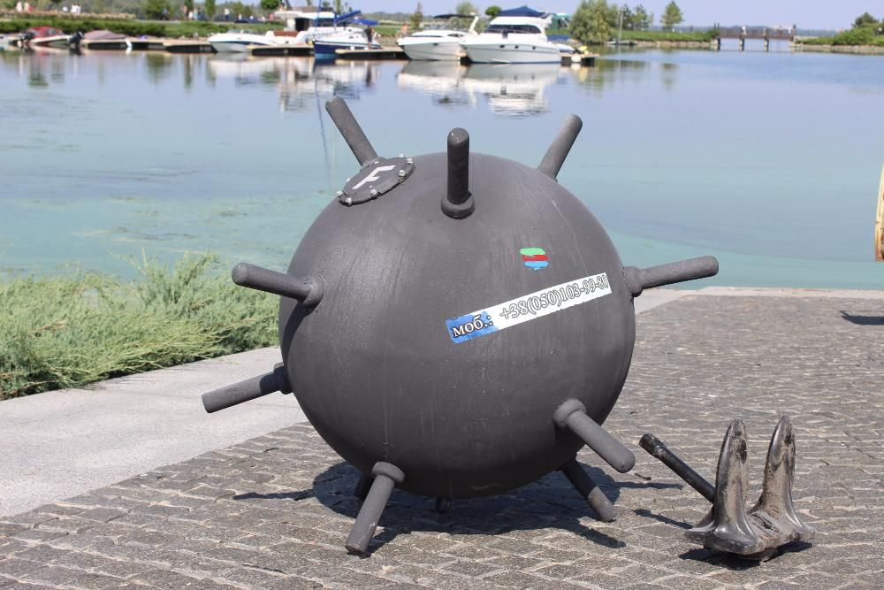
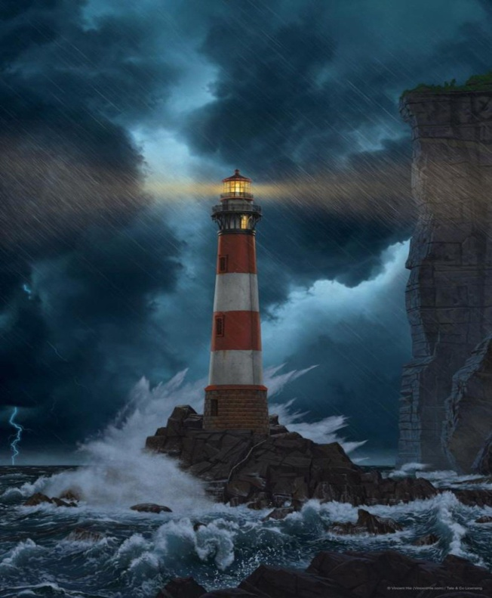
МЕНЮ
МИНА
МЯТА
МАЯК

Slide 7
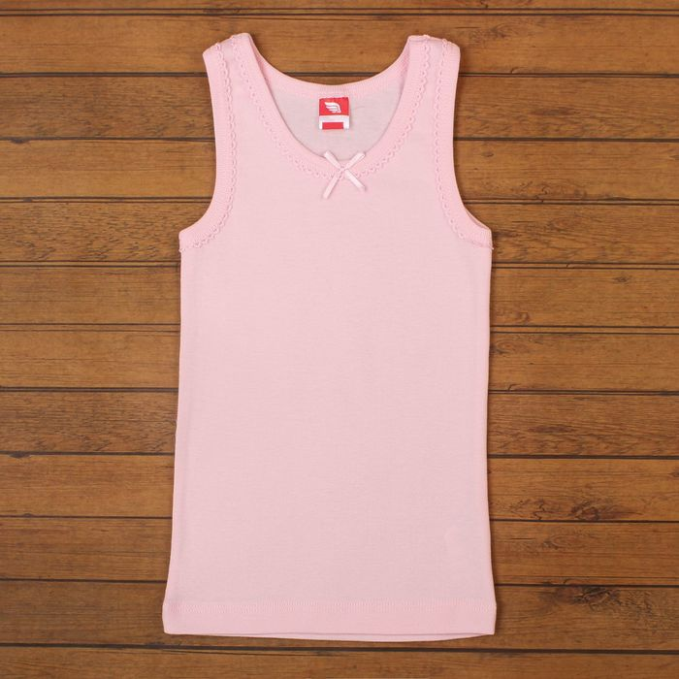
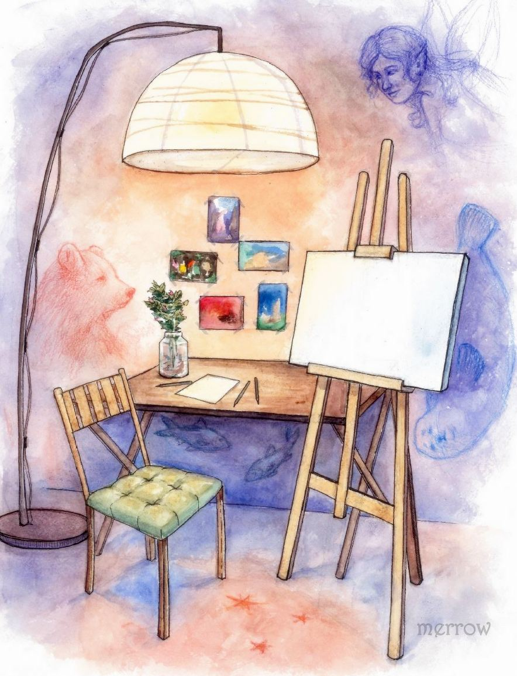
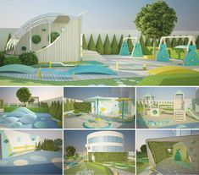
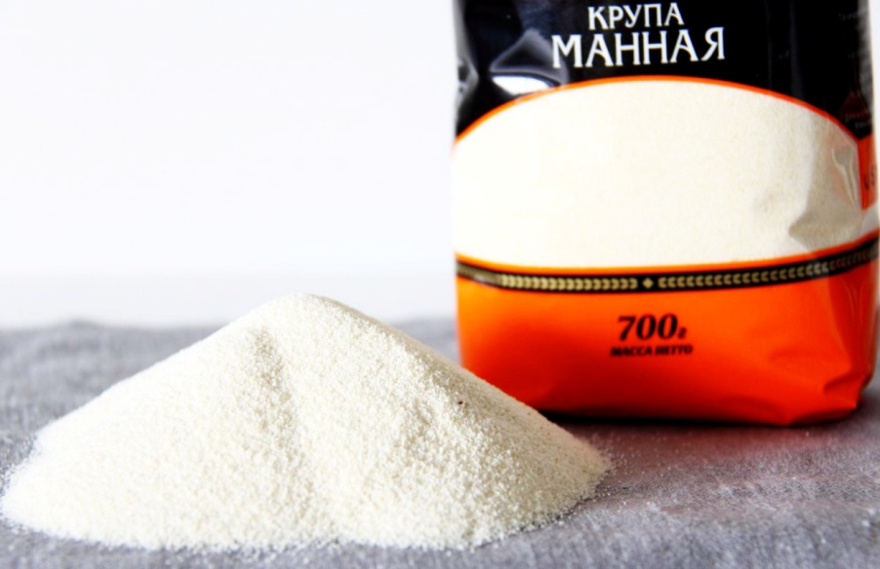
МАЙКА
МЕСТО
МАКЕТ
МАНКА

Slide 8
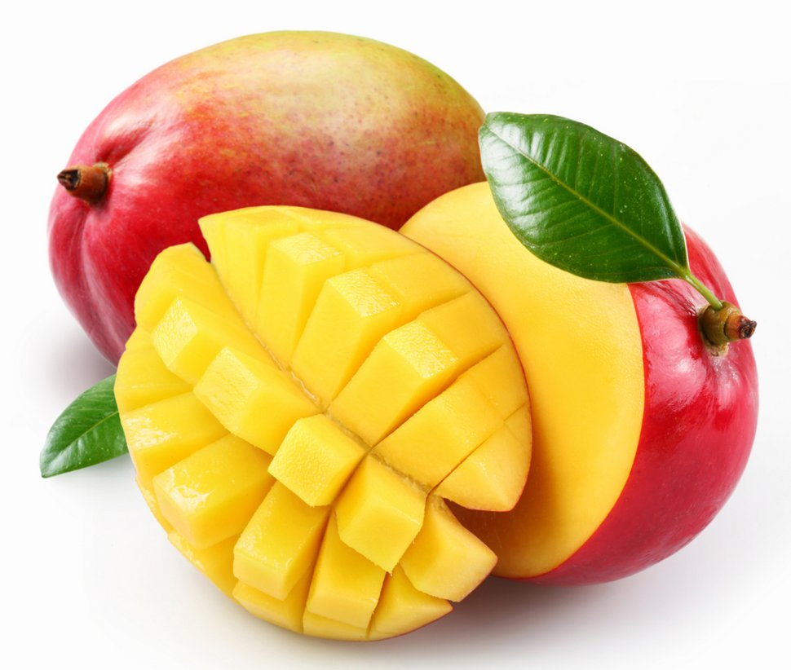
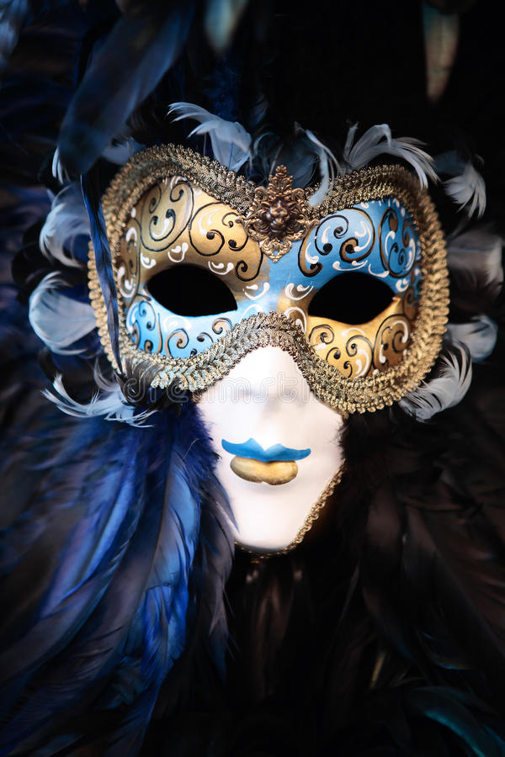
МЕСЯЦ
МАНГО
МАСКА

